Slide 1
オンラインオブジェクト
オンラインゲームで使用するキャラクターや弾丸などのオブジェクトは、
多くの場合、オフラインでも動作する必要があります。
UnityにはPrefabという概念があるので
・オンライン用のPrefab
・オフライン用のPrefab
と分けて実装するとよさそうです。

Slide 2
オンラインオブジェクト
Prefabを分けることにより１つ問題が発生します。
それは、オンライン/オフライン共通の設定がある場合、
分けてしまうと両方に手を入れなくてはいけなくなります。
オレンジにする
MEMO
同じ作業を繰り返す仕組みにすると、
片方だけ忘れてた、
みたいなことが必ず発生します。
オンライン用
オンライン用
オレンジにする
オフライン用
オフライン用

Slide 3
オンラインオブジェクト
PrefabにはVariant（ヴァリアント）という機能があり、
ベースとなるPrefabから派生する形で作成することができます。
派生
オンライン用
派生
ベースPrefab
オフライン用

Slide 4
オンラインオブジェクト
ヴァリアントを作った場合、ベースPrefabを編集するだけで、
派生先のPrefabも自動で変更が入ります。
MEMO
考え方はC＋＋やC＃の
クラスの継承と同じです。
オンライン用
ベースPrefab
オフライン用
ベースをオレンジにすれば
自動で派生先がオレンジになる

Slide 5
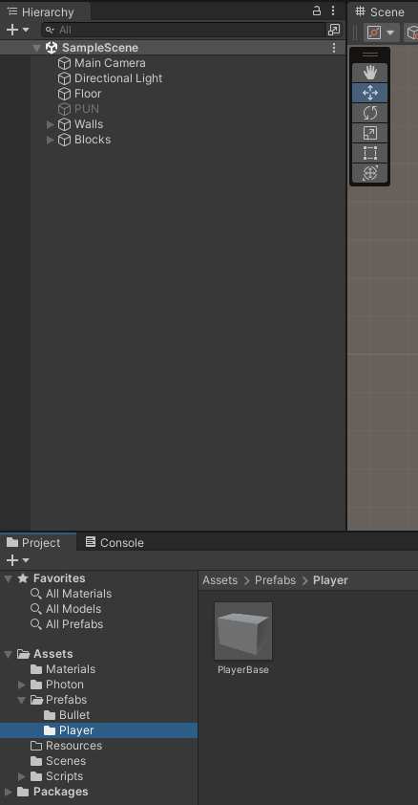
オンラインオブジェクト
ベースPrefabからオフライン用のPrefabを作成します。
まずは、ベースPrefabをヒエラルキーに配置しましょう。

Slide 6
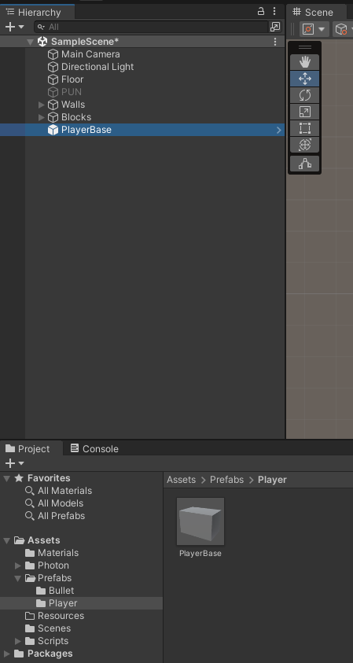
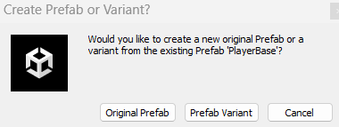
オンラインオブジェクト
追加されたPrefabをそのままProjectに戻します。
その際にヴァリアントを作るかどうか聞かれるので「Prefab Variant」を
選びましょう。
※ファイル名はPlayerにしましょう
※作り終わったらヒエラルキーのPlayerBaseは削除しましょう

Slide 7
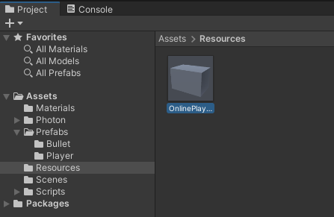
オンラインオブジェクト 練習
同じ方法でPlayerBaseから「OnlinePlayer」を作りましょう。
保存先はResourceフォルダにしましょう。

Slide 8
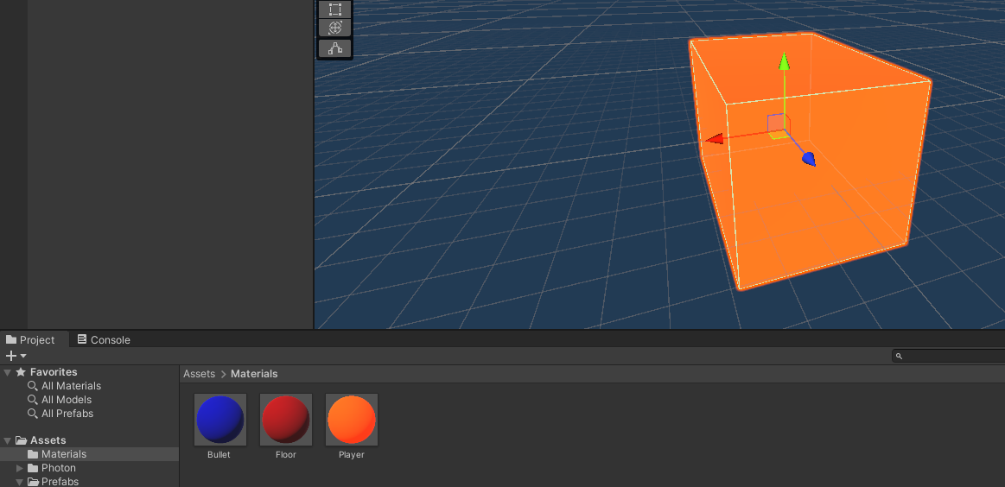
オンラインオブジェクト
PlayerBaseを開いてPlayerマテリアルを適用しましょう。

Slide 9
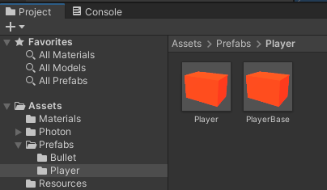
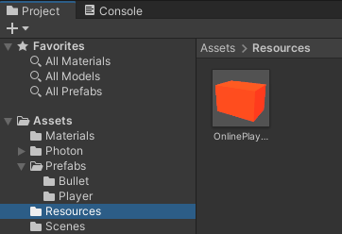
オンラインオブジェクト
派生先のPlayer,OnlinePlayerともにオレンジ色になっています。
他にもTransformやColliderの修正も、ベースPrefabで共通化しています。

Slide 10
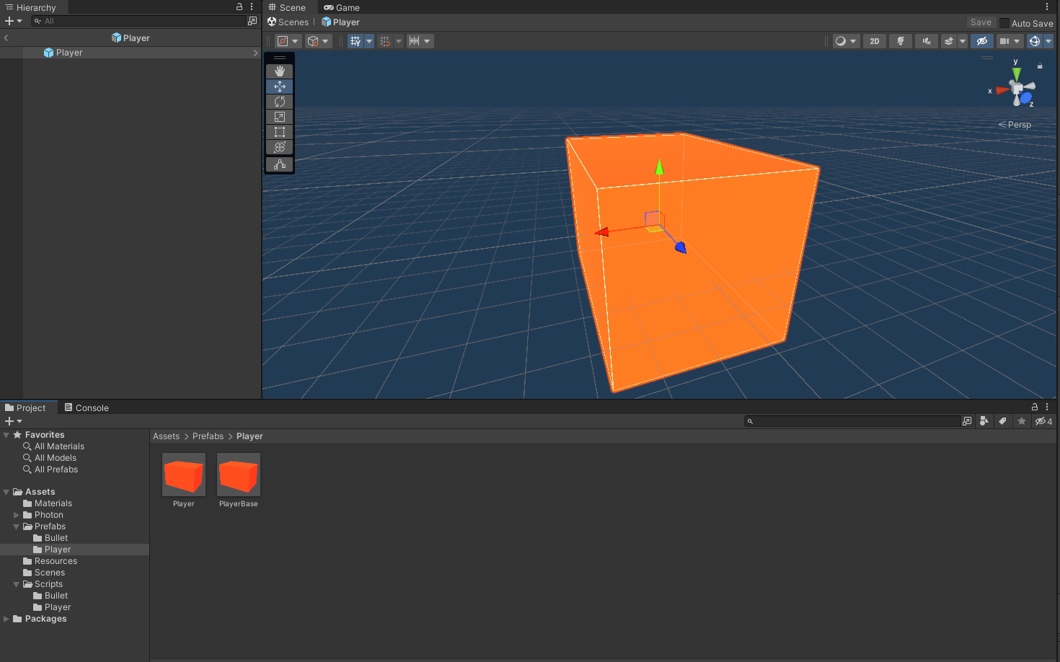
オンラインオブジェクト
個別で設定したい場合は派生先のPrefabを設定します。
Playerを開きましょう。

Slide 11
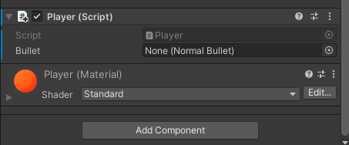
オンラインオブジェクト
オフライン用のスクリプトであるPlayer.csを追加します。

Slide 12
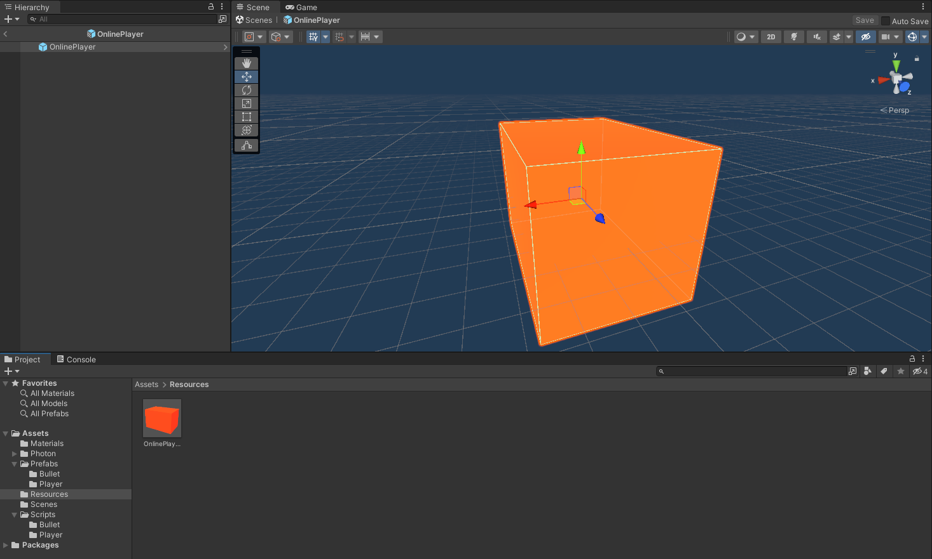
オンラインオブジェクト
次にOnlinePlayerを開きます。

Slide 13
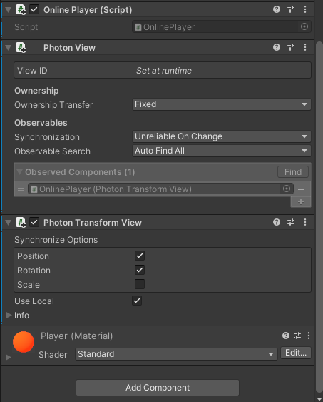
オンラインオブジェクト
PhotonView.cs, PhotonTransformView.cs,OnlinePlayer.csを追加します。
このように派生先のPrefabを編集すれば個別設定が可能です。

Slide 14
オンラインオブジェクト
共通、オフライン、オンラインで分けて設定することができるようになりました。
オンラインで必要なオブジェクトはこのように作成しましょう。
またPrefabを編集したり、プログラムを書くときは、
それぞれの役割が混在しないように、きっちりと分けて作りましょう。

